Slide 1



ỦY BAN NHÂN DÂN PHƯỜNG PHÚC LỢI
TRƯỜNG MẦM NON HOA SỮA
GIÁO ÁN
PHÁT TRIỂN THẨM MỸ
Đề tài: In đồ hinhg từ bàn tay,ngón tay
Năm học 2025-2026

Slide 2
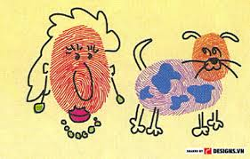

Slide 3
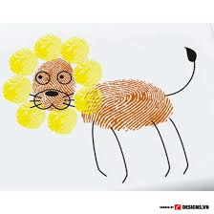

Slide 4


Slide 5


Slide 6


Slide 7
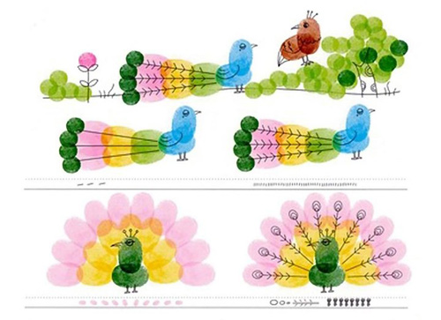

Slide 8
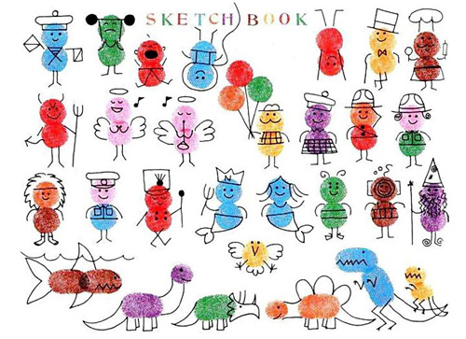

Slide 9



